Slide 1
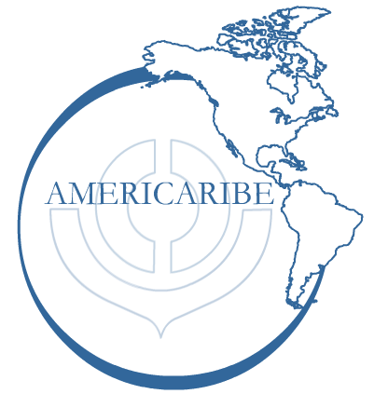
INFORME 2012
VICEPRESIDENCIA DE LA ORGANIZACIÓN MUNDIAL DE ADUANAS
XV Conferencia Regional de Directores Generales de Aduanas
Punta del Este, Uruguay 23 -25 de abril 2012
Alejandro González Portocarrero
Vicepresidente a.i. del Consejo de la OMA
Región de las Américas y el Caribe

Slide 2

PRINCIPALES ÁREAS DE ACCIÓN
Representación Política de la región y la OMA
Eventos regionales
Sesiones de la OMA
Apoyo en para Fortalecimiento de Capacidades
Participación en Talleres/Seminarios Regionales
Apoyo en ejecución de Proyectos y promoción de iniciativas OMA – otros donantes
Fomento de la participación y comunicación de Miembros
Fomento de la participación de miembros en comités de la OMA.
Apoyo en la búsqueda de asistencia técnica y financiera
Reuniones con donantes
Enlace OMA – Miembro para asistencia técnica nacional
Diseño y ejecución de una estrategia de Comunicación
Notes:
Nuestra labor como vicepresidencia en representación y apoyo a la región se ha centrado en 4 pilares fundamentales, siendo estos:
Enlace OMA-Miembro para asistencia técnica nacional: (NO COMENTARIOS)
FOMENTO DE LA PARTICIPACIÓN DE LOS MIEMBROS EN LOS COMITÉS DE LA OMA:
Mediante comunicación directa para la coordinación especialmente de la representación de la región en los comités de participación limitada como el Grupo de Trabajo para la revisión de la composición de la comisión de política, el grupo de trabajo de fraude comercial, entre otros.

Slide 3
EVENTOS REGIONALES
México, Octubre 2011.
Foro «México plataforma logística de Américas»
Perú, Noviembre 2011.
Conferencia de SELA sobre Ventanillas Únicas.
Santo Domingo, Marzo 2012.
Lanzamiento oficial del programa OEA de República Dominicana.

Slide 4
SESIONES OMA
Bruselas, Junio 2011
65ª Sesión de la Comisión Política
Bruselas, Junio 2011
Abuja, Nigeria Diciembre 2011
66ª Sesión de la Comisión Política.
117ª /118ª Sesión del Consejo de la OMA

Slide 5
PARTICIPACIÓN EN TALLERES Y SEMINARIOS
Washington, D.C. Enero 2012
3ª Reunión regional de Planificación del Fortalecimiento de Capacidades
Honduras/Costa Rica
Febrero/Marzo 2012
Moderación de talleres nacionales de modernización fronteriza, Departamento de Comercio de los Estados Unidos.
Guatemala,
Abril 2012
Costa Rica,
Octubre 2011
Taller Centroamericano y Rep. Dominicana sobre Gestión de Riesgo OMA-CAPTAC-DR
Seminario BID-CAPTAC-DR y OMA sobre Gestión de Riesgo y su impacto en el Fortalecimiento de la Ética e Transparencia
Guatemala,
Mayo 2012
Organización del Primer Taller Regional de Acreditación de Expertos OMA en Valoración Aduanera (Español)
Notes:
3ª. Reunión regional de Planificación: (Apoyo logístico y financiero del BID, además la reunión tiene lugar en su sede en Washington, D.C.)
Asistentes:
Gerente Regional de la OMA para el Fortalecimiento de Capacidades de esta región (Sra. Eleanor Thornton)
Representante de la vicepresidencia de la OMA
Director de la Oficina de Fortalecimiento de Capacidades para la región (Argentina)
Directores de los centros regionales de formación de la OMA (República Dominicana y Brasil)
Secretario Permanente de CCLEC, señor Pol Hiler
En estas reuniones que se hacen una vez al año, este equipo establece un plan de trabajo de fortalecimiento de capacidades de la región con base a las necesidades que nuestras administraciones envían anualmente a la ORFC de la OMA.
Quiero destacar particularmente este evento como una muestra clara de integración y trabajo regional, el cual he querido dar a conocer a todos ustedes en esta oportunidad para que apoyemos todos esta iniciativa de manera que continúe y que el trabajo de este equipo sea ratificado por esta Conferencia de Directores. Agradezco los miembros de este equipo de trabajo, a las administraciones que han estado apoyando esta iniciativa, así como a la OMA y el BID por la organización ya por tercera vez de este evento, espero que tengamos muchas más de estas reuniones por el bien de la región.

Slide 6
APOYO EN EJECUCIÓN DE PROYECTOS E INICIATIVAS OMA
Desde enero 2012
Coordinación del proyecto regional sobre Gestión de Riesgo (CA, RD, PA, CO)
Noviembre 2012
Diciembre 2011 - Abril 2012
Promoción de los programas de becas OMA/Japón para la Maestría en «GRIPS» y el Programa de Profesionales Asociados Aduaneros
Promoción del primer programa de intercambio América Latina – China, iniciativa OMA-BID
Enero – Abril 2012
Promoción de la segunda edición del programa de becas de la OMA (Fellowship) para oficiales aduaneros de habla hispana. (mayo 2012)

Slide 7
REUNIONES CON DONANTES
Proyectos presentados
Presentación de 6 proyectos prioritarios de la región: Gestión de Riesgo, Operador Económico Autorizado, Ventanilla Única, Desarrollo Gerencial, Gestión Coordinada de Fronteras y Auditoría a posteriori
Febrero 2012
Tercera reunión de la OMA con donantes, sede del BID en Washington, D.C.
Participantes
Entidades Regionales OMA y Gerente Regional OMA.
Donantes como BID, FMI, Departamento de Comercio de USA, Departamento de Agricultura USA, USAID, Cancillería de Argentina, entre otros.
Aduanas donantes como: Canadá, España, Estados Unidos, Holanda
Invitado especial: Director de ORFC de la OMA para Asia-Pacífico.
Notes:
Esta iniciativa ha sido muy provechosa para la región, especialmente para que todos los actores que de una u otra forma están trabajando con las aduanas de la región, conozcan lo que cada uno está haciendo y cual es el enfoque que tiene al respecto, con el fin de coordinar esfuerzos en lugar de duplicarlos por el bien de nuestras aduanas.
Además, ha permitido fortalecer la relación que se tiene entre la OMA y donantes como el BID y el FMI, hasta convertirse estos en lo que actualmente son, unos socios importantes para el desarrollo de nuestros sistemas aduaneros. Esto entre muchas otras iniciativas positivas que se han generado y que han dado lugar a que otras regiones, como la de Asia-Pacífico que estuvo representada en esta reunión, deseen imitar el ejemplo de la región e y organizar ellos su propia reunión de donantes, al igual que también sucedió en la región del Sur y Oriente de África.
Por todo esto, quiero agradecer al BID por apoyar esta iniciativa y a Kunio, Sergio y Eleanor por organizar esta reunión que esperamos que se convierta en un evento anual que se encuentre siempre en la agenda de la OMA.

Slide 8
ESTRATEGIA DE COMUNICACIÓN REGIONAL
OMAMERICARIBE

Slide 9
ANTECEDENTES
Poca visibilidad de las entidades regionales dentro y fuera de la región.
Muchos resultados positivos de varias administraciones pero muchas veces no se divulgan más allá del ámbito nacional.
Necesidad de incrementar el conocimiento y participación de la región en las iniciativas que la OMA pone a su disposición. (Idioma es una barrera a vencer)
Incrementar la comunicación entre miembros y entre entidades regionales de la OMA
Necesidad de modernizar nuestro logo por recomendación OMA.
INICIATIVA DE COMUNICACIÓN DE LA VICEPRESIDENCIA REGIONAL

Slide 10
ELEMENTOS QUE SE CONSIDERARON
GRUPOS OBJETIVO
  Oficiales aduaneros operativos en su mayoría menores de 40 años.
  Oficiales aduaneros de nivel central o normativo
  Sector Privado y otros actores de comercio.
  Organizaciones internacionales, donantes, otros actores fuera de la región.
CONTENIDO A COMUNICAR
  Dar a conocer entes regionales: Sus funciones, resultados y qué ofrecen a la región.
  Logros de las aduanas de la región.
  Información que se genera en comités OMA.
  Eventos e iniciativas de fortalecimiento de capacidades.
  Otros temas de interés regional.
ALCANCE
TIPO DE CONTENIDOS

Slide 11
ACCIONES ESTRATEGICAS
CÓMO COMUNICAR LO QUE SE DESEA
  Utilización de las redes sociales
    Lanzamiento de la página de Facebook de la región (Organización Mundial de Aduanas región de las Américas y el Caribe):
      Lanzamiento oficial el 1 de marzo de 2012
      Aproximadamente 11,000 visitas a la página
      La mayoría de visitantes menores de 45 años.
      Actualmente solo en español, pero con apoyo de RD se lanzará pronto también en Inglés.
    Lanzamiento de la cuenta de Twitter de la región: @OMAmeriCaribe
      Actualmente en piloto desde el pasado 10 de Abril
      Ya disponible en Español e Inglés.
DEFINICIÓN DE MECANISMOS

Slide 12
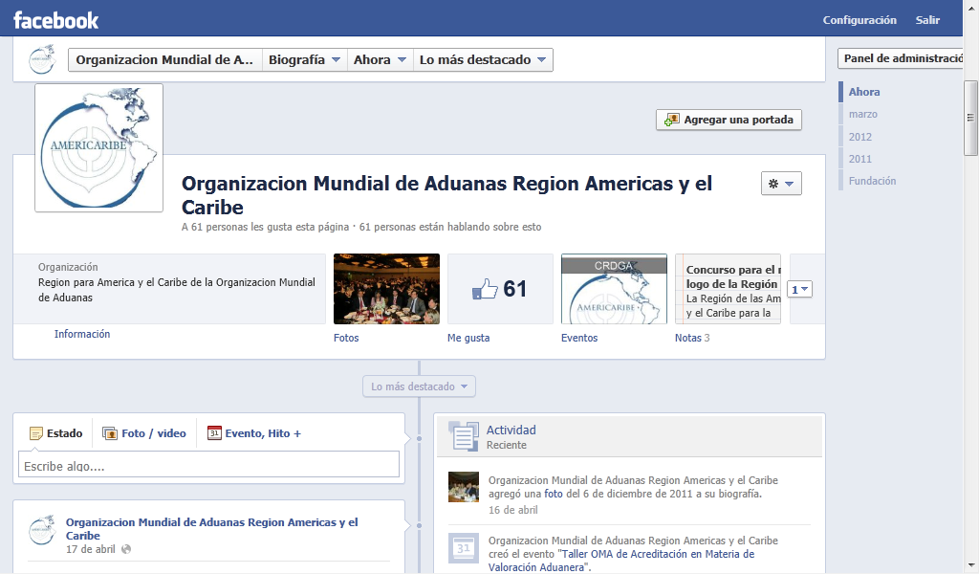
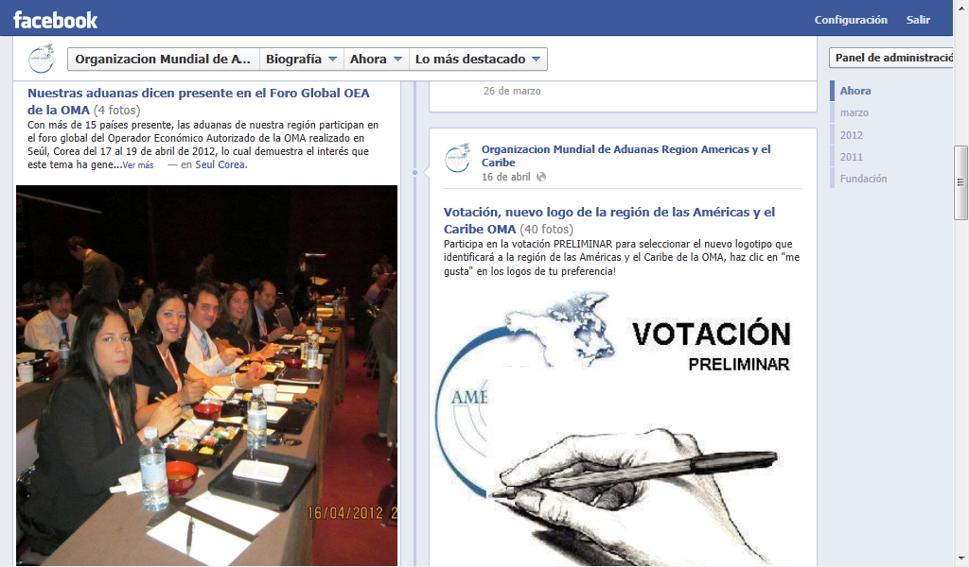

Slide 13
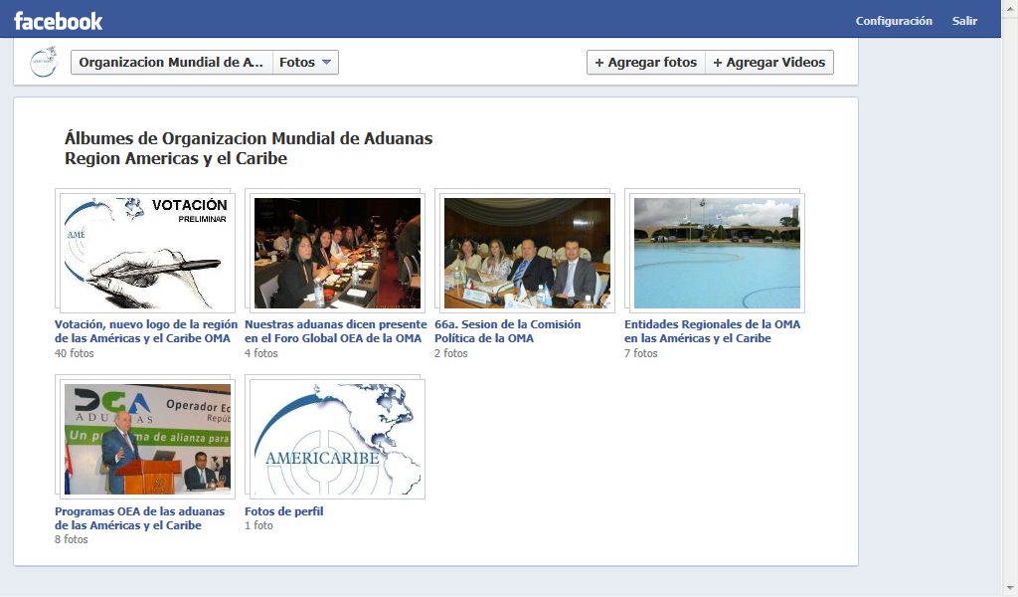

Slide 14
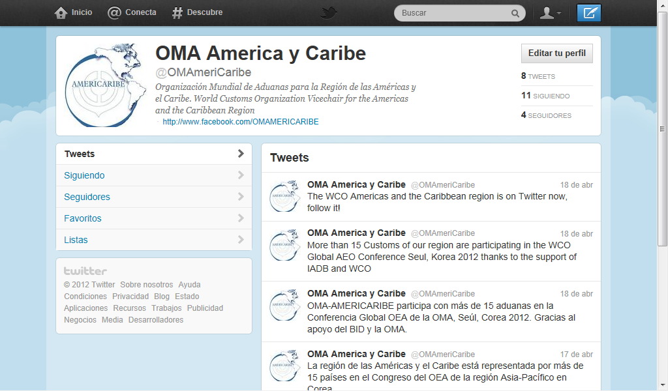

Slide 15
ESTRATEGIA REGIONAL DE COMUNICACIÓN
COMO COMUNICAR LO QUE SE QUIERE
  Desarrollo de un nuevo Portal Web regional
    Con el apoyo financiero del BID
    En coordinación con la ORFC y los CRF
  Diseño y lanzamiento de una Revista Regional de Aduanas
    Publicación en medios electrónicos cada 3 meses
    Publicación de artículos de relevancia para las aduanas y sector privado.
      Gerente regional de la OMA, Presidente de la mesa de facilitación de comercio de la OMC, entre otros.
    Casos de éxito de la región.
    Publicaciones alineadas con las iniciativas, instrumentos, herramientas y estándares que la OMA desarrolla para sus miembros.
DEFINICIÓN DE MECANISMOS

Slide 16
ESTRATEGIA REGIONAL DE COMUNICACIÓN
COMO COMUNICAR LO QUE SE QUIERE
  Fortalecimiento de la coordinación inter-entidades regionales OMA y aduanas – entidades OMA.
    Coordinación para la administración y mantenimiento de cada herramienta descrita en la estrategia.
    Definición del contenido mínimo que los miembros podrían aportar y centralización dependiendo del tipo de contenido.
    Colaboración de parte de los miembros en proveer información y a la vez promocionar a la región en los eventos en que participen en nombre de ésta.
  Utilización de un nuevo logo regional moderno
DEFINICIÓN DE MECANISMOS

Slide 17
ANTECEDENTES
Comunicación entre la Secretaría de la OMA y la ORFC sobre el uso del logo de la OMA en el logo de la Región, año 2009
La Secretaría de la OMA indica a la ORFC la no aceptación del uso de su logo inserto en el logo de la región AMERICARIBE
La Secretaría de la OMA indica que las ORFC pueden utilizar su propio logo y colocar a lado el logo de la OMA.
66ª. Sesión de la Comisión de política de la OMA
Abuja, Nigeria del 5 al 7 de Diciembre de 2012
Presentación del caso de parte de la aduana de Argentina
Decisión de la comisión política indicando que no puede distorsionarse el logo de la OMA
3ra. Reunión de Planificación Regional de la OMA
Washington, D.C. del 30 de enero al 1 de febrero de 2012
Presentación del Proyecto de Estrategia de Comunicación regional por parte de Guatemala
Decisión de los delegados regionales de organizar un concurso regional para elegir el nuevo logotipo
Notes:
Cómo ya indiqué anteriormente en la presentación de la estratégica de comunicación, las aduanas de la región necesita promocionar los múltiples logros que están obteniendo y, por lo tanto, requerimos de un identificador que como una marca de calidad entre en la mente de todos tanto internamente en la región como en otras regiones del mundo, organismos internacionales y donantes.

Slide 18
METODOLOGÍA UTILIZADA
Elaboración de bases entre Vicepresidencia, en consulta con OMA, ORFC y aduanas de la región. (Marzo 2012)
Lanzamiento de la convocatoria dirigida a todos los oficiales aduaneros de la región. (29 de marzo de 2012)
Publicación de las propuestas recibidas en la página de Facebook de la región. (16 de abril de 2012)
Votación Preliminar a través de Facebook. (Entre 16 y 20 de abril)
Selección final del nuevo logotipo por parte de los Directores Generales de Aduanas en XV CRDGA. (23 – 25 abril 2012)

Slide 19
CRITERIOS QUE SE REQUIRIERON
Diseño Innovador, atractivo y moderno
Qué represente a las aduanas y entidades regionales OMA
Puede incluir el mapa de la región y/o una leyenda
No utilizar el logo de la OMA.

Slide 20
ASPECTOS DESTACADOS
Propuestas desde 7 administraciones aduaneras
845 Votos recibidos a través de Facebook (al 22-04-2012)
3 de Argentina, 6 de Costa Rica, 1 de Ecuador, 12 de Estados Unidos, 10 de Guatemala, 1 de México y 5 de Paraguay.
39 propuestas de nuevo logo
Argentina, Costa Rica, Ecuador, Estados Unidos, Guatemala, México, Paraguay.
Entrega de reconocimiento de la vicepresidencia OMA y premio al ganador.

Slide 21
LAS 5 PROPUESTAS DE LOGO MÁS VOTADAS EN PAGINA REGIONAL DE FACEBOOK REGIONAL

Slide 22


Slide 23


Slide 24


Slide 25


Slide 26


Slide 27

MUCHAS GRACIAS EN NOMBRE DE GUATEMALA
POR SU CONFIANZA Y APOYO, SIGAMOS ADELANTE TRABAJANDO POR LA MODERNIZACIÓN DE LAS ADUANAS PARA EL BIEN DE NUESTROS PAÍSES Y DE LA REGIÓN ENTERA!!!

Slide 28
INFORME 2012
VICEPRESIDENCIA DE LA ORGANIZACIÓN MUNDIAL DE ADUANAS
XV Conferencia Regional de Directores Generales de Aduanas
Punta del Este, Uruguay 23 -25 de abril 2012
Alejandro González Portocarrero
Vicepresidente a.i. del Consejo de la OMA
Región de las Américas y el Caribe

